Slide 1
Krásne Vianoce a šťastný nový rok
Vám želá naša Materská škola celá

Slide 2
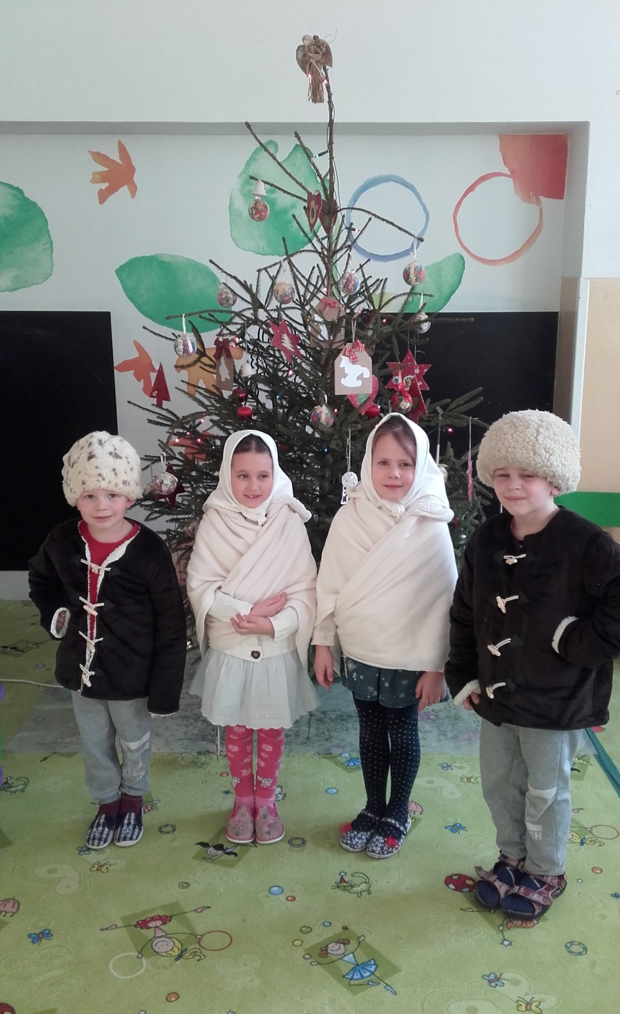
Krásne Vianoce a šťastný nový rok Vám želá materská škola, naša celá!
Na stromčeku sviečka svieti, pokoj, šťastie nech k Vám letí. Na Vianoce ako treba, nech nájdete poklad z neba. Pokoj, lásku v hojnosti, dni prežite v radosti. Zdravie, šťastie ešte k tomu, nech prídu aj do Vášho domu. Nech tichá hudba veselosti Vám počas celých Vianoc znie, nech ten rok nastávajúci Vám pokoj, lásku a šťastie prinesie.

